Slide 1

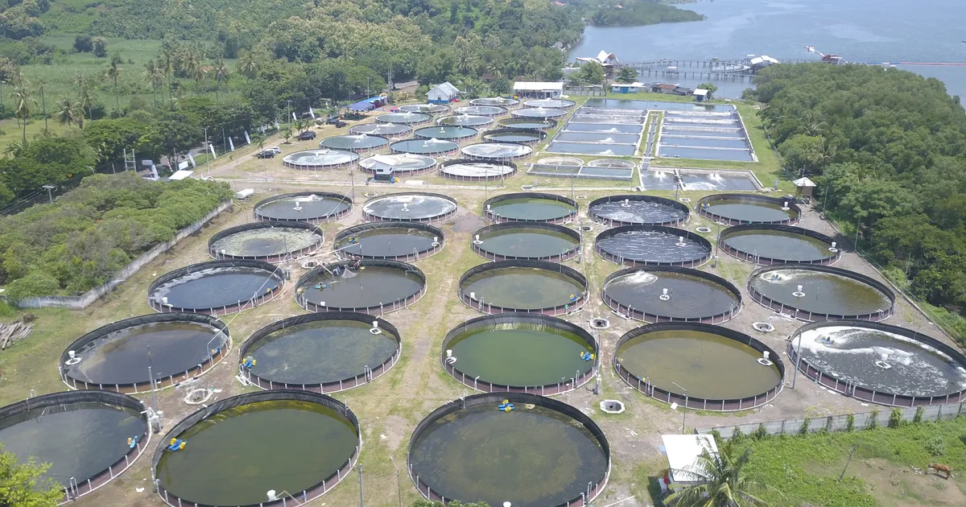
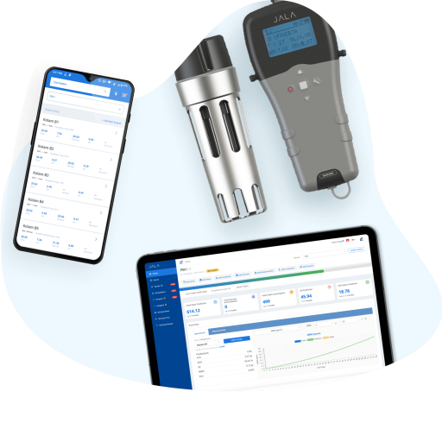
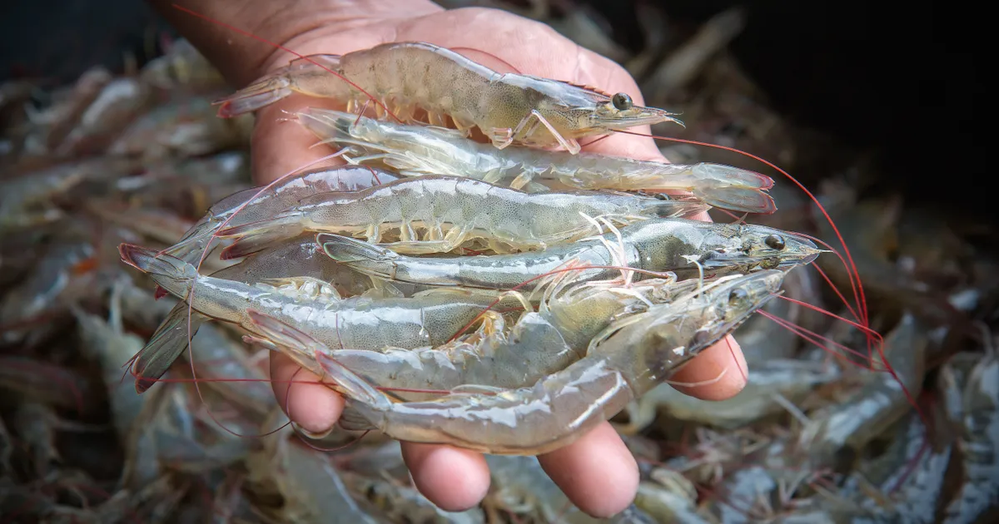
JALA
Shrimp Analysis
M. Masdar Mahasin

Slide 2
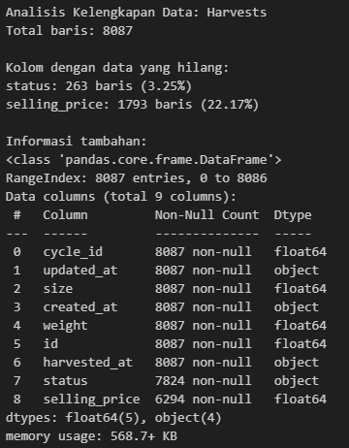
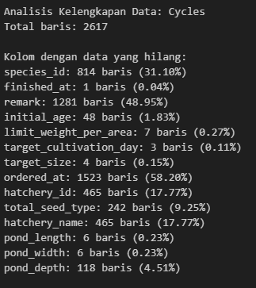
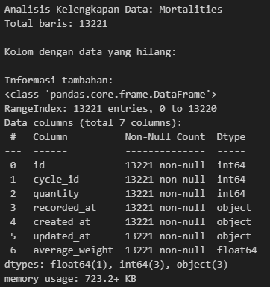
Survival Rate Calculation
Data Cleansing

Slide 3
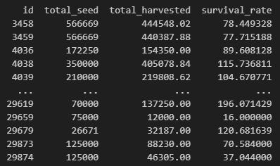
Survival Rate Calculation
Calculation
Formula:
SR = (nP / nT) * 100%
Dimana:
SR = Survival Rate (%)
nP = Jumlah udang yang dipanen
nT = Jumlah udang yang ditebar awal
Survival Rate (SR) adalah persentase udang yang bertahan hidup dari awal penebaran hingga panen. Formula ini membandingkan jumlah udang yang berhasil dipanen dengan jumlah udang yang ditebar di awal siklus budidaya, kemudian dikalikan 100% untuk mendapatkan persentase. Semakin tinggi nilai SR, semakin baik tingkat kelangsungan hidup udang selama masa budidaya.

Slide 4
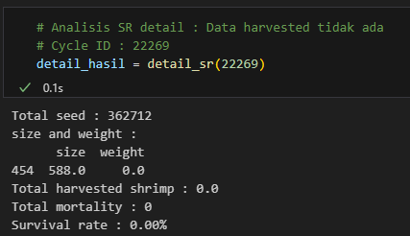
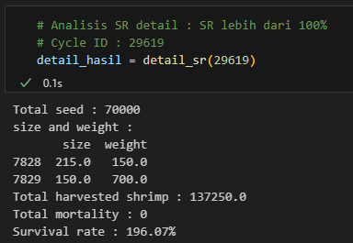
Survival Rate Calculation
Data Anomali

Slide 5
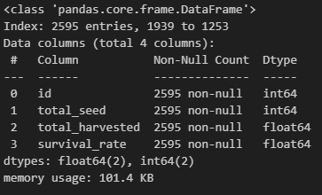
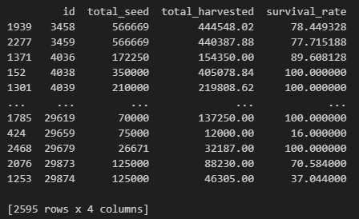
Survival Rate Calculation
Preprocessing
Langkah-langkah pra-pemrosesan:
1. Hapus baris data jika:
- total_harvested = 0
- total_harvested = NaN
2. Batasi nilai survival_rate:
- Jika survival_rate > 100, ubah menjadi 100. Hal ini dilakukan dengan asumsi bahwa Survival Rate maksimal adalah 100%

Slide 6
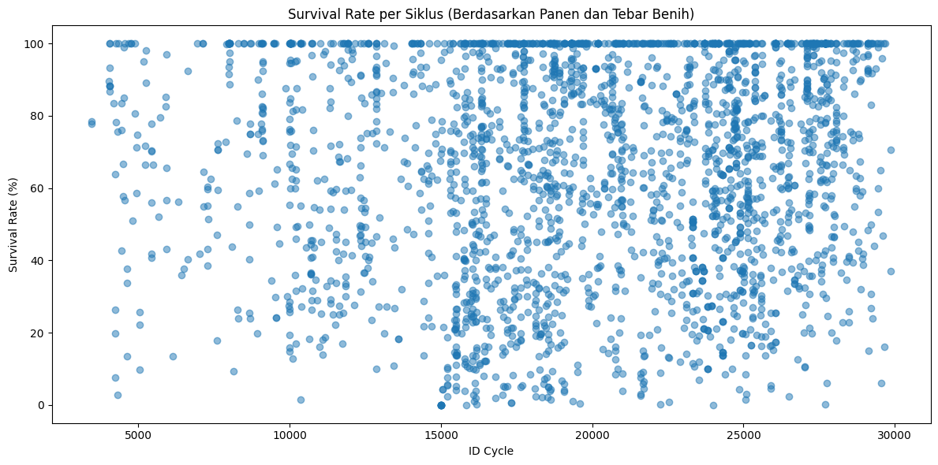
Survival Rate Calculation
Chart
Formula:
SR = (nP / nT) * 100%
Dimana:
- SR = Survival Rate (%)
- nP = Jumlah udang yang dipanen
- nT = Jumlah udang yang ditebar awal
Survival Rate (SR) adalah persentase udang yang bertahan hidup dari awal penebaran hingga panen. Formula ini membandingkan jumlah udang yang berhasil dipanen dengan jumlah udang yang ditebar di awal siklus budidaya, kemudian dikalikan 100% untuk mendapatkan persentase. Semakin tinggi nilai SR, semakin baik tingkat kelangsungan hidup udang selama masa budidaya.

Slide 7
Alternatif Survival Rate
Alternative
Ada dataset mortality yang menunjukkan total udang mati, dari data ini kita bisa menganalisis Survival Rate juga.
Formula:
SR = ((nT - nM) / nT) * 100%
Dimana:
SR = Survival Rate (%)
nT = Jumlah udang yang ditebar awal
nM = Jumlah udang yang mati (mortality)
Formula ini menghitung selisih antara jumlah udang yang ditebar di awal dengan jumlah udang yang mati selama masa budidaya, dibagi dengan jumlah tebar awal, kemudian dikalikan 100% untuk mendapatkan persentase. Metode ini menggunakan data mortalitas langsung, yang dapat memberikan estimasi survival rate yang lebih akurat sepanjang siklus budidaya. Semakin tinggi nilai SR, semakin baik tingkat kelangsungan hidup udang selama masa budidaya.
Perbedaan utama dengan metode sebelumnya adalah penggunaan data mortalitas langsung alih-alih data panen, yang memungkinkan pemantauan survival rate secara real-time selama siklus budidaya berlangsung.

Slide 8
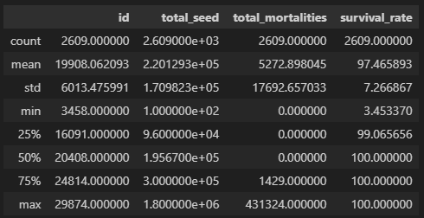
Alternatif Survival Rate
Result
Metode ini memiliki kelemahan, yaitu adanya indikasi data yang dilaporkan tidak akurat dan lengkap. Sehingga untuk saat ini, metode perhitungan Survival Rate melalui mortality kurang tepat untuk digunakan sebagai acuan.

Slide 9
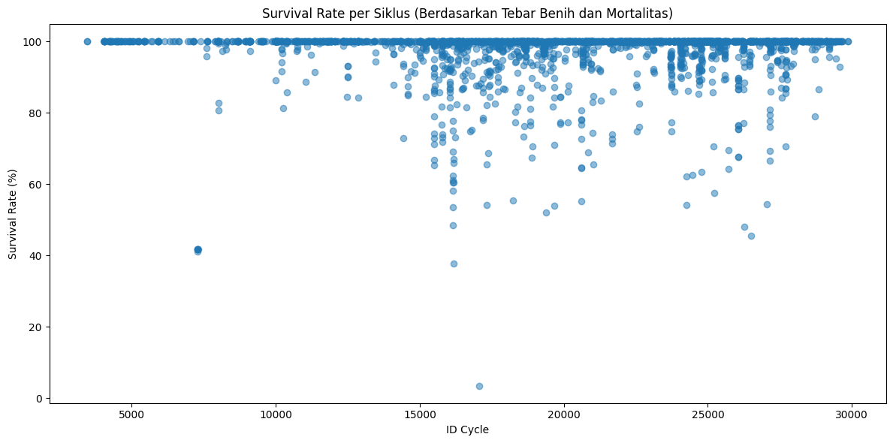
Alternatif Survival Rate
Chart

Slide 10
Average Daily Gain (ADG)
Average Daily Gain (ADG) adalah metrik penting dalam budidaya udang yang mengukur pertambahan berat harian rata-rata. ADG memberikan informasi berharga tentang laju pertumbuhan udang selama periode tertentu.
Untuk menghitung ADG, kita perlu terlebih dahulu menghitung Average Body Weight (ABW):
1. Formula ABW:
ABW = Total berat udang (gram) / Jumlah udang sampel
2. Formula ADG:
ADG = (ABW akhir - ABW awal) / Jumlah hari
Di mana:
- ADG: Average Daily Gain (Pertambahan Berat Harian Rata-rata)
- ABW akhir: Berat badan rata-rata pada akhir periode
- ABW awal: Berat badan rata-rata pada awal periode
- Jumlah hari: Selisih hari antara pengukuran awal dan akhir

Slide 11
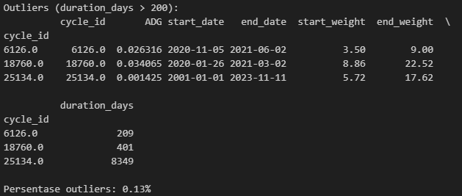
Average Daily Gain (ADG)
Outlier Data
Salahsatu acuan data outlier adalah ketika terdeteksi durasi budidaya terlampau jauh dari waktu budidaya rata-rata. Hal ini penting dilakukan, karena terdapat data dengan durasi budidaya hingga 8349 hari, Dimana ini menandakan adanya anomali pada dataset.

Slide 12
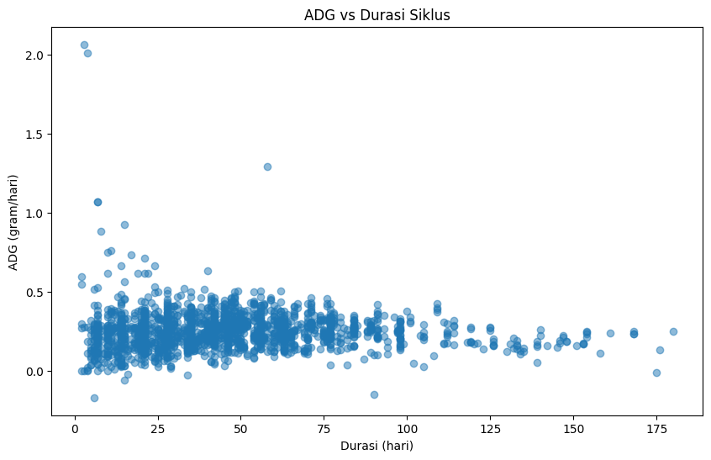
Average Daily Gain (ADG)
Result

Slide 13
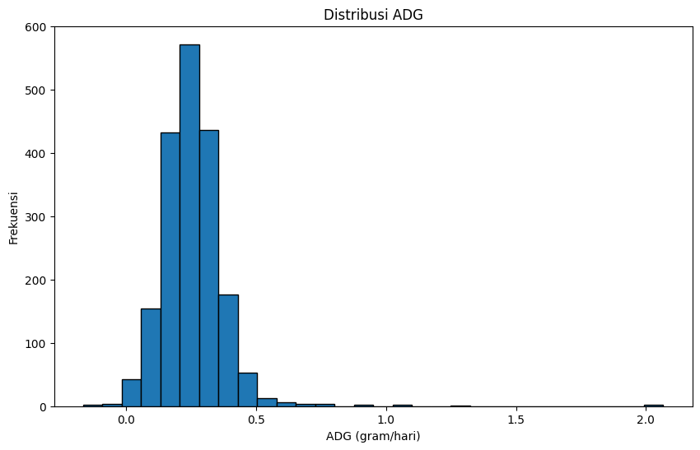
Average Daily Gain (ADG)
Result

Slide 14
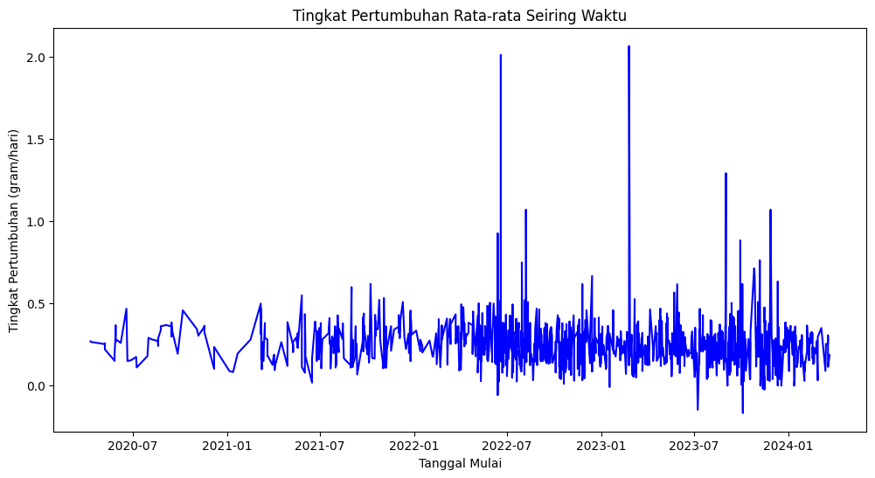
Average Daily Gain (ADG)
Result
Data ini cukup menarik, karena bisa dianalisis lebih dalam bahwa data ini menunjukkan bahwa semakin banyak data ADG yang diperolah, hal ini menunjukkan bahwa budidaya udang semakin berkembang massif. Selain itu, terlihat nilai ADG memiliki tren positif yang cukup baik.

Slide 15
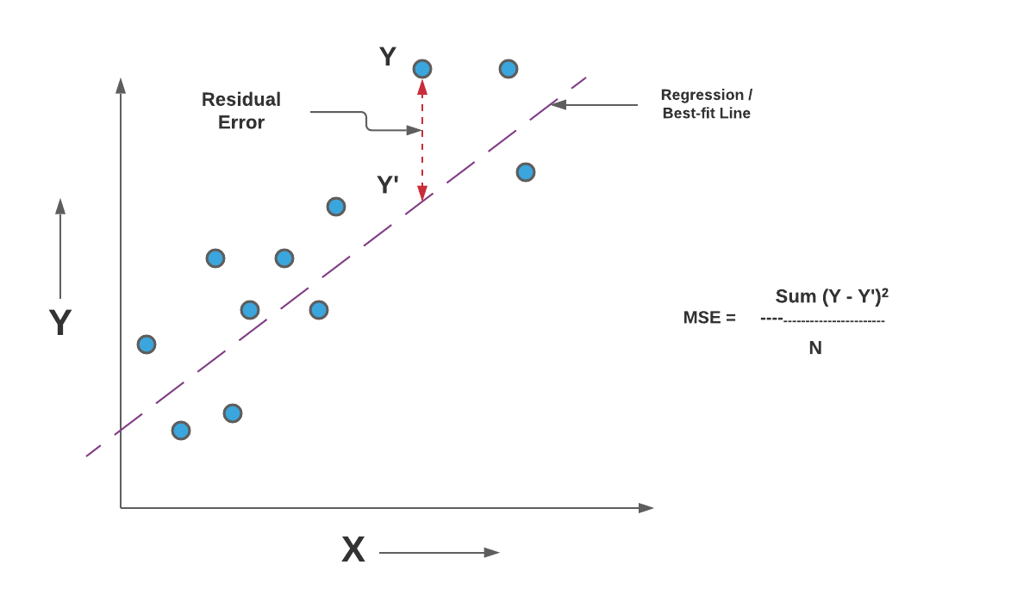
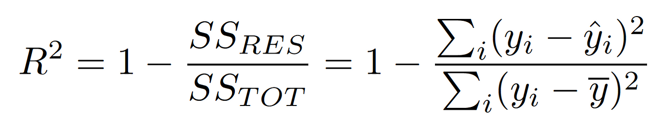
Predictive Modelling : Evaluation Metrics
R Squared Error (R2)
Mean Squared Error (MSE)

Slide 16
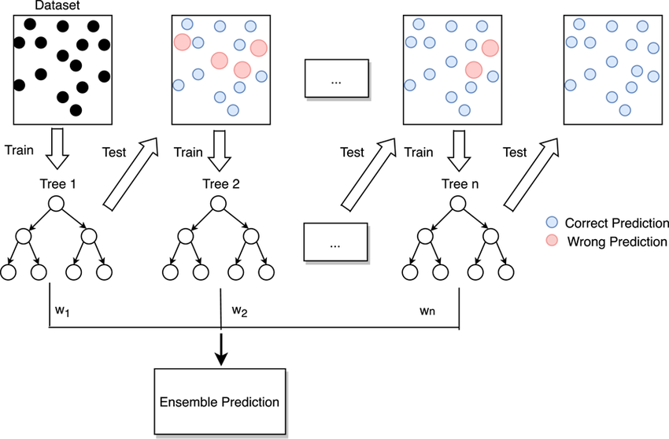
Predictive Modelling : Survival Rate
Best Model
Gradient Boosting

Slide 17
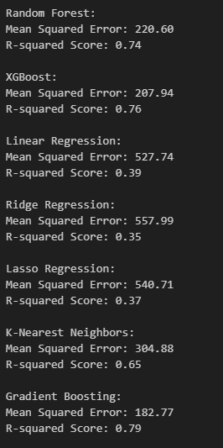
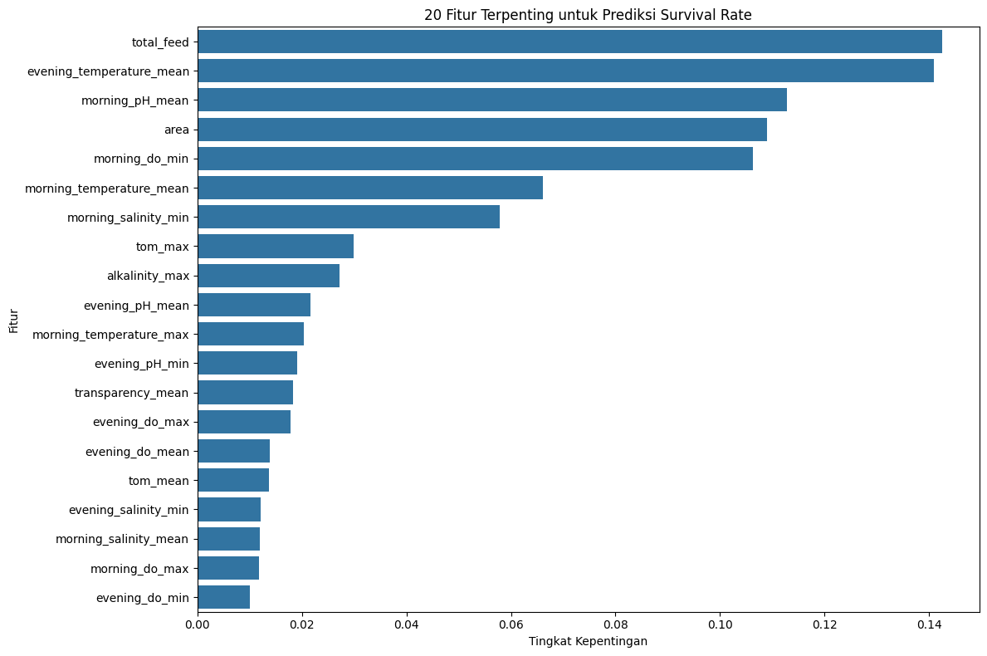
Predictive Modelling : Survival Rate
Result

Slide 18
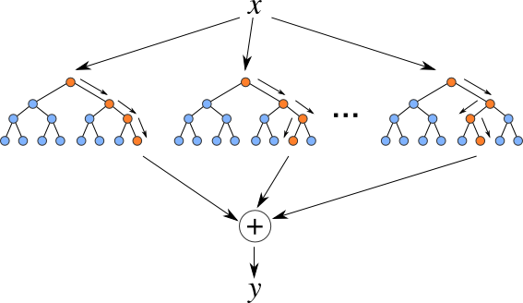
Predictive Modelling : Average Body Weight
Method
Random Forest Regression

Slide 19
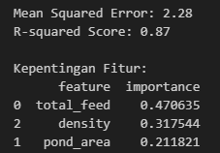
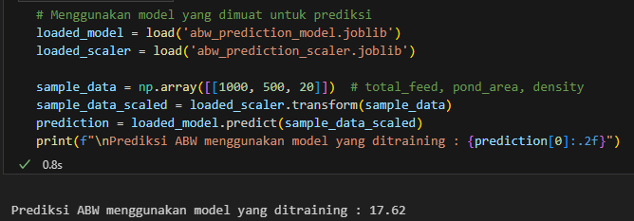
Predictive Modelling : Average Body Weight
Result
Testing Model

Slide 20
Predictive Modelling : Biomass
Method
Random Forest Regression

Slide 21
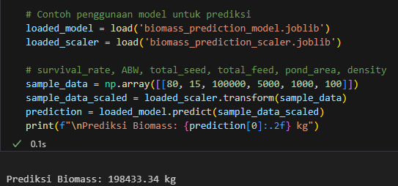
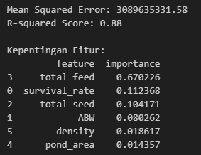
Predictive Modelling : Average Body Weight
Result
Testing Model

Slide 22
Predictive Modelling : Revenue
Best Model
Gradient Boosting

Slide 23
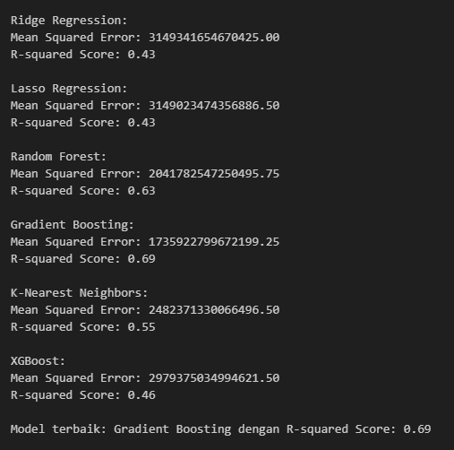
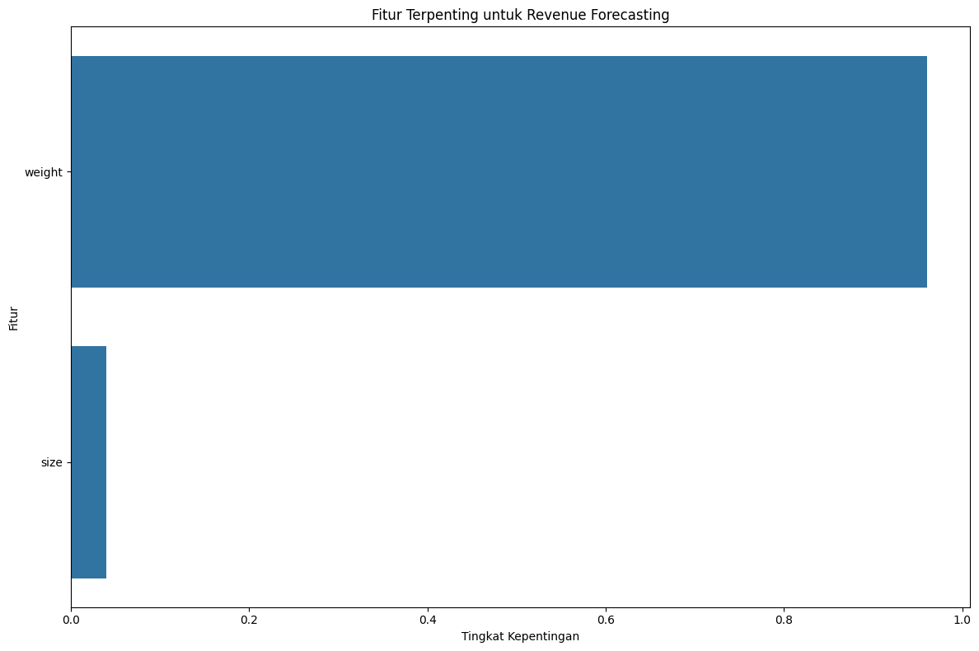
Predictive Modelling : Revenue
Result

Slide 24
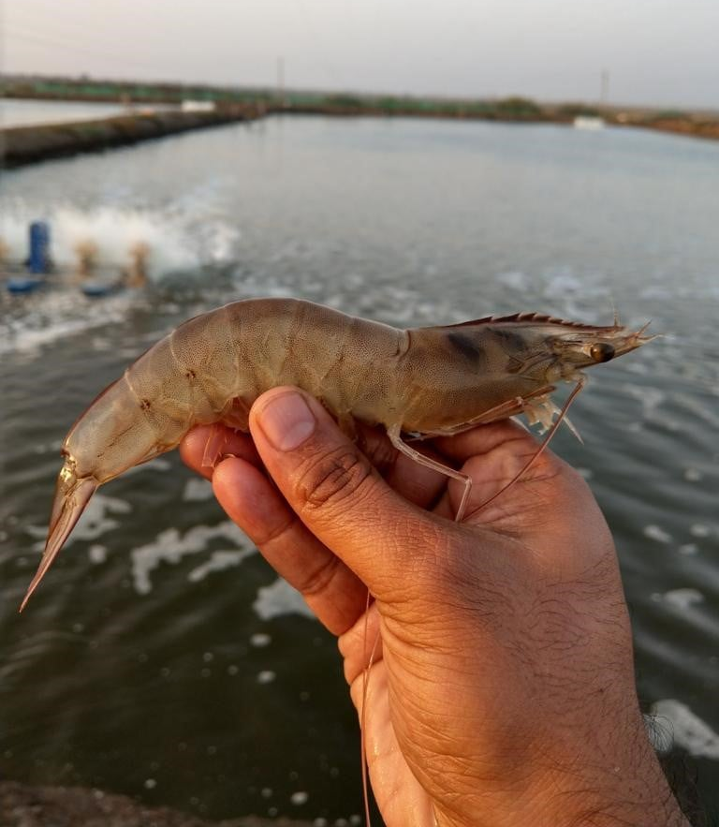
How to optimize Shrimp farming?

Slide 25
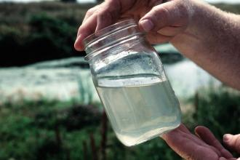
Water Quality
Based on the dataset processed, the most Important thing for Water Quality :
Temperature
pH
DO (Kandungan Oksigen)
Salinity

Slide 26
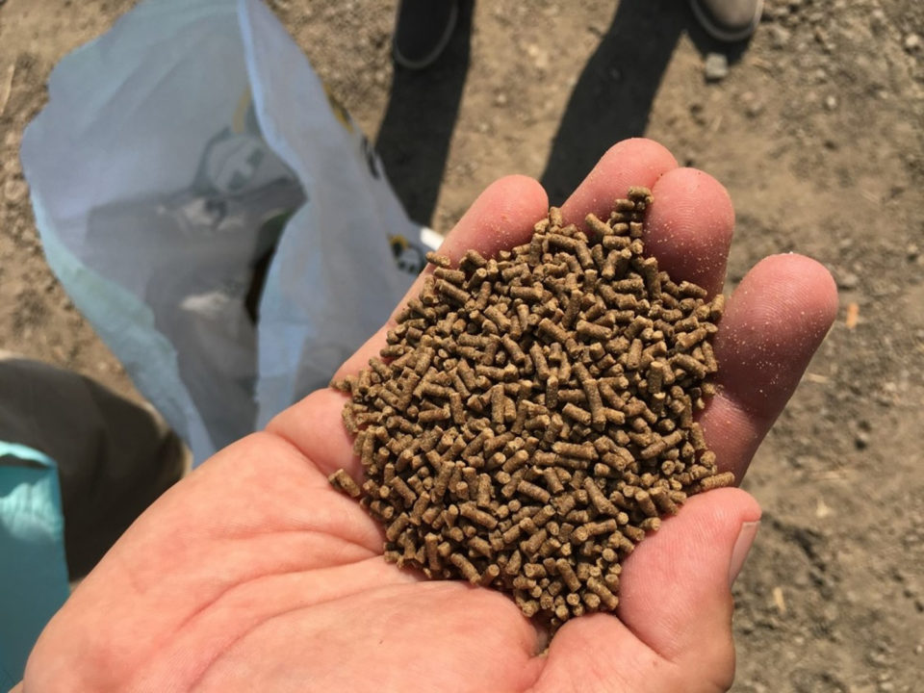

Feeding
Based on the dataset processed, the most Important thing for Water Quality :
Jumlah Pakan
FCR
Pond
Area
Density

Slide 27
Future Works
I plan to develop this project into a web-based application using Streamlit. An example of a similar implementation can be seen in my previous SAAS project: ChatMarket (chatmarket.streamlit.app)
Planned features include:
User-friendly web interface for data input and result visualization
Real-time dashboard for shrimp cultivation monitoring
Integration with RAG-LLM to be a Chatbot Shrimp Farming Consultant
For detail data/processing, you can check in my github :
https://github.com/mmasdar/shrimp-cultivation-monitoring

Slide 28
Several Reference
1. Nayan, A. A. et al. A machine learning approach for early detection of fish diseases by analyzing water quality. Trends Sci. 18, 1–11 (2021).
2. Islam, M. M., Kashem, M. A. & Uddin, J. Fish survival prediction in an aquatic environment using random forest model. IAES Int. J. Artif. Intell. 10, 614–622 (2021).
3. Ayesha Jasmin, S., Ramesh, P. & Tanveer, M. An intelligent framework for prediction and forecasting of dissolved oxygen level and biofloc amount in a shrimp culture system using machine learning techniques. Expert Syst. Appl. 199, 117160 (2022).
4. Orozco-Lugo, A. G. et al. Monitoring of water quality in a shrimp farm using a FANET. Internet of Things (Netherlands) 18, 100170 (2022).
5. Venkateswarlu V, S. P. A. P. B. P. A study on water quality parameters in shrimp L. vannamei semi-intensive grow out culture farms in coastal districts of Andhra Pradesh, India. Int. J. Fish. Aquat. Stud. 7, 394–399 (2019).
6. Ariadi, H., Fadjar, M., Mahmudi, M. & Supriatna. The relationships between water quality parameters and the growth rate of white shrimp (Litopenaeus vannamei) in intensive ponds. AACL Bioflux 12, 2103–2116 (2019).

